Slide 1
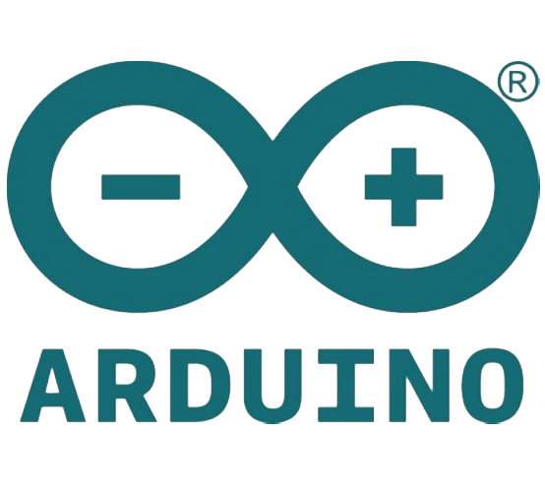
全国青少年机器人等级考试三级Arduino智能硬件课程

Slide 2
课程回顾
多选题
1、怎样才能形成电流？（ ）
A-必须具有能够自由移动的电荷。
B-打开开关就能有电流
C-电路中必须有闭合回路，形成通路
D-导体两端存在电压差。
2、电路的三种状态是（ ）？
A-短路 B-断路 C-电路 D-通路
3、一节普通干电池电压为（）；
人体安全电压为（）；
中国家用电电压为（）。
判断题
4、按键的使用原则是横通竖不通。（）
IDEA

Slide 3
课程回顾
多选题
1、怎样才能形成电流？（ACD ）
A-必须具有能够自由移动的电荷。
B-打开开关就能有电流
C-电路中必须有闭合回路，形成通路
D-导体两端存在电压差。
2、电路的三种状态是（ABD ）？
A-短路 B-断路 C-电路 D-通路
3、一节普通干电池电压为（1.5V）；
人体安全电压为（36V）；
中国家用电电压为（220V）。
判断题
4、按键的使用原则是横通竖不通。（√）
IDEA

Slide 4
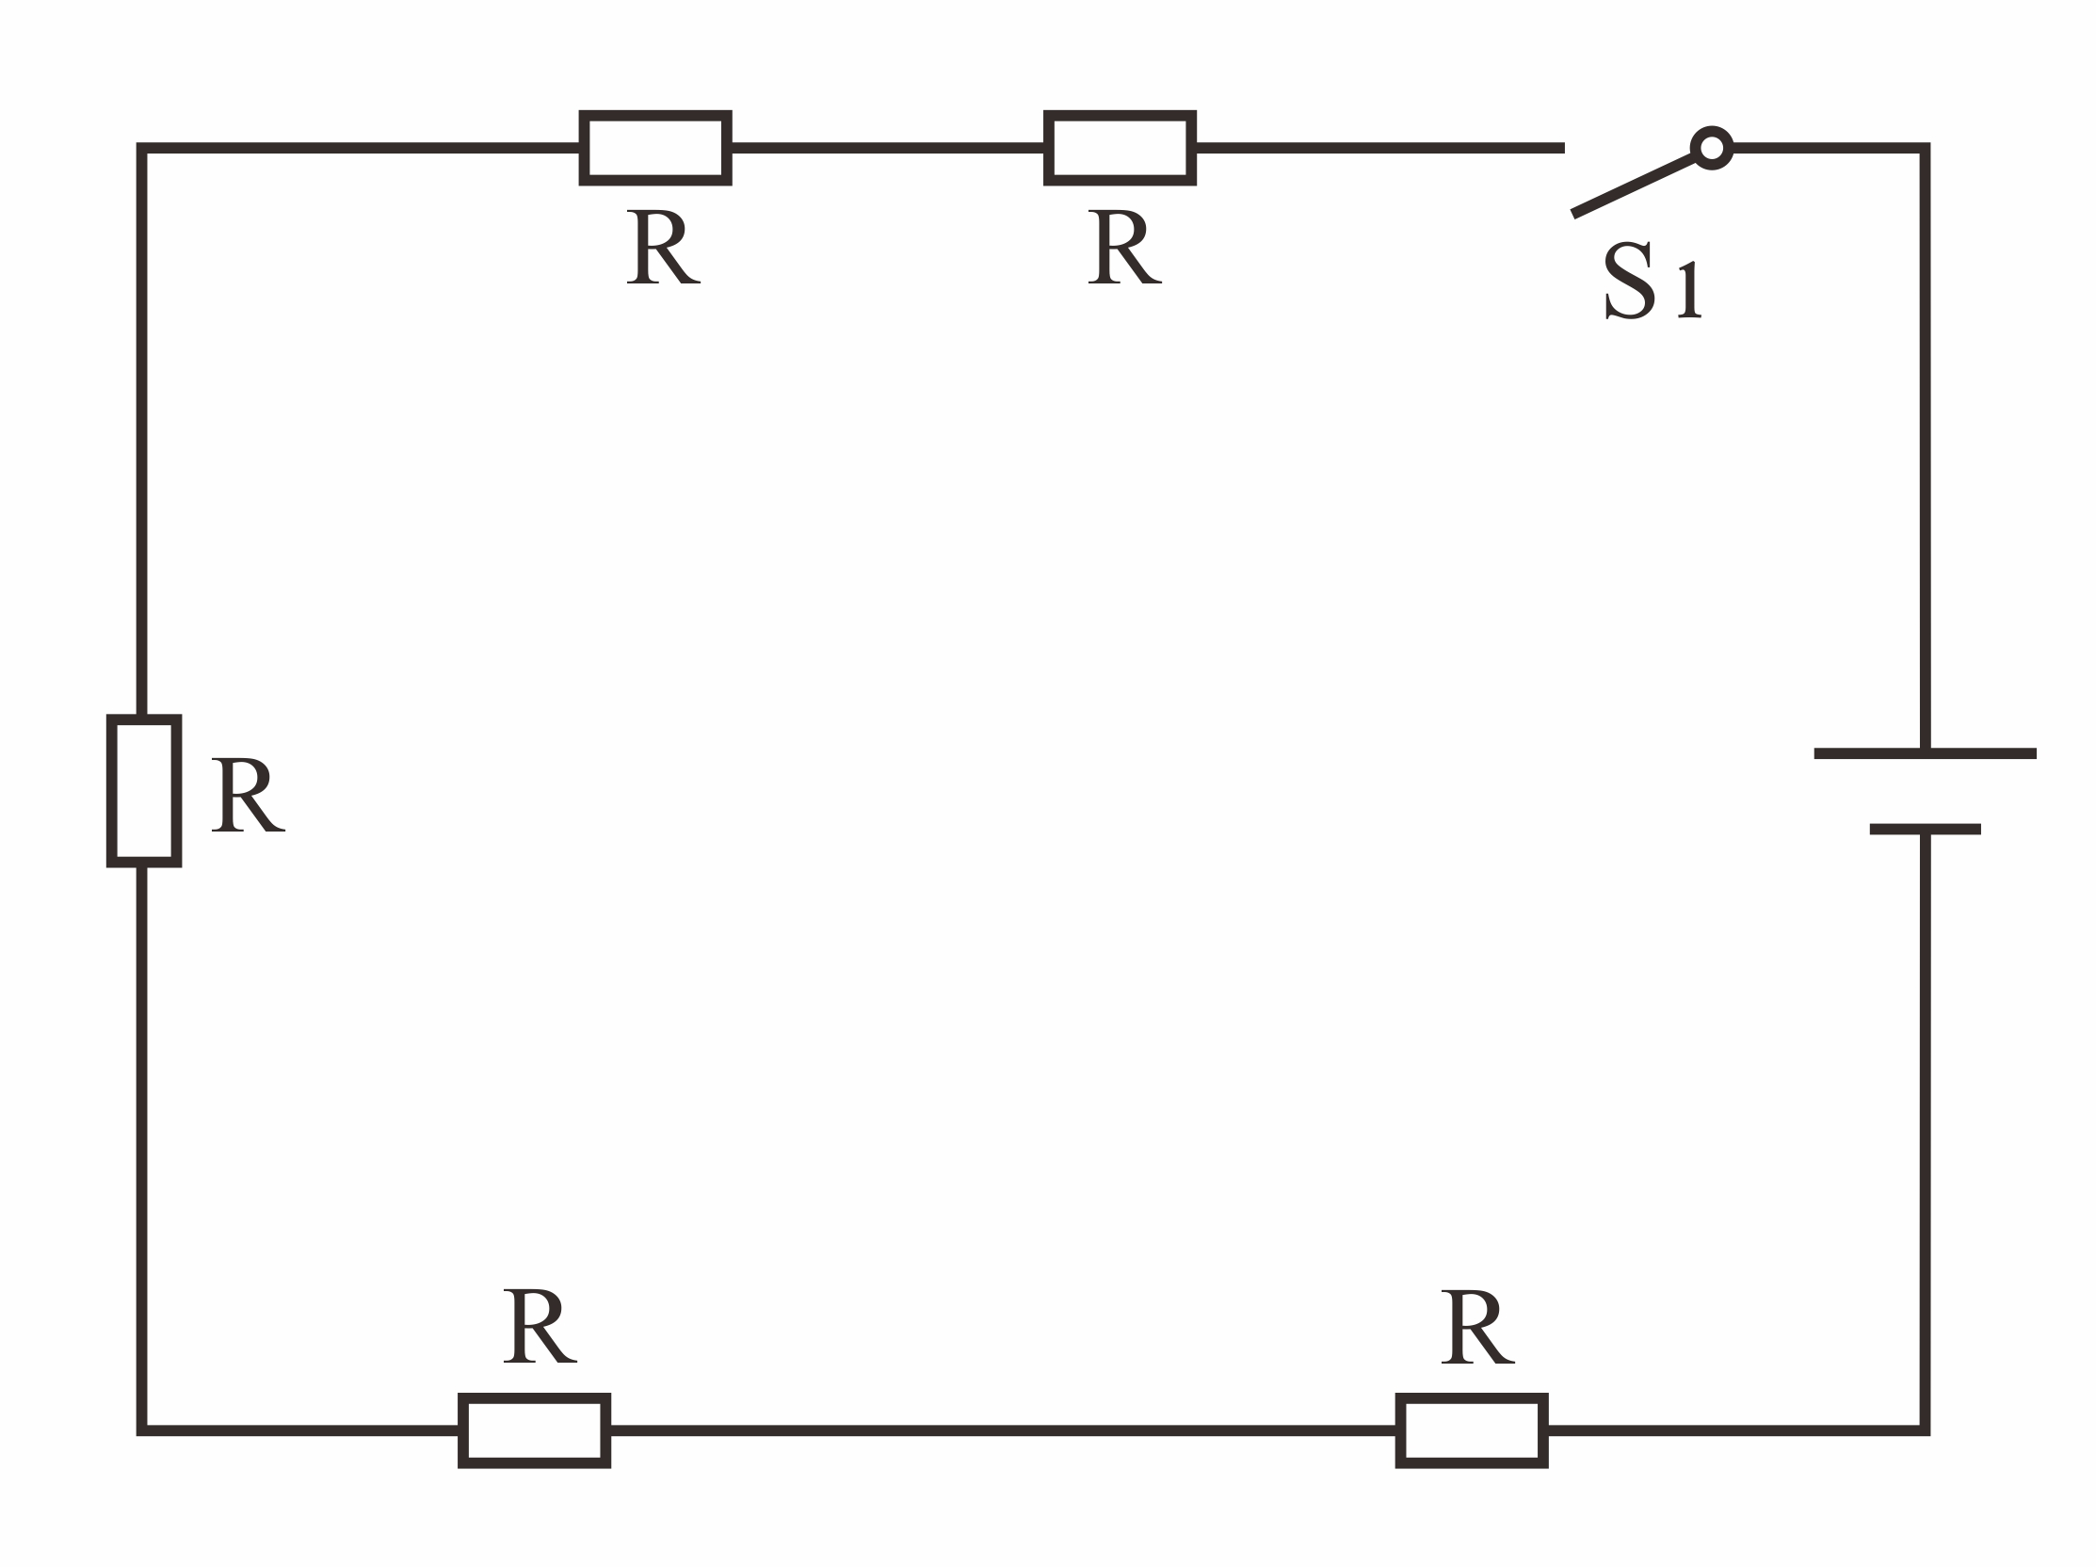
课程回顾
1、电压、电流和电阻的单位、字母表示方式和电路符号表示是什么？
2、按键是如何使用的？
3、短路最大的危害是什么？
4、以下图是不是短路？
短路是指：
电流未经任何负载而直接流回电源。
（没有消耗任何电能）

Slide 5
并
电
串
联
路
第三课 串并联电路

Slide 6
课程目标
目标一：了解欧姆定律
目标二：掌握简单的电路计算
目标三：了解串联电路和并联电路
目标四：了解串并联电路区别
目标五：掌握串并联电路的搭建

Slide 7
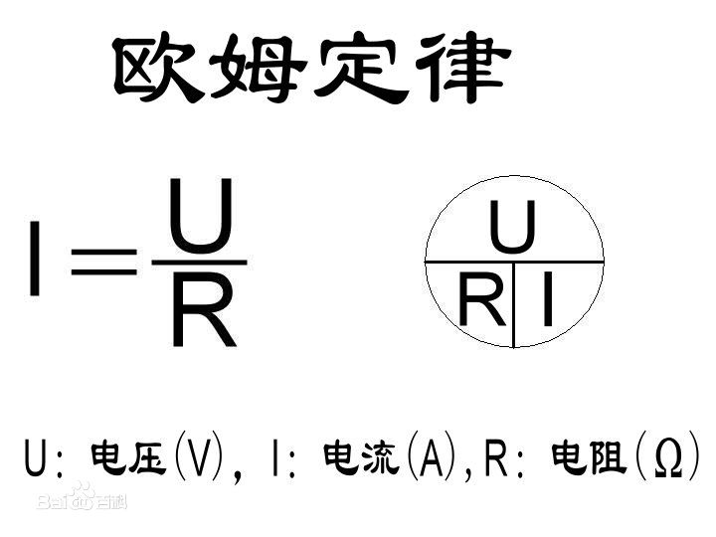

电路计算——欧姆定律
之前我们学习过电流、电压、电阻的表示字母I、U、R。
欧姆定律：在同一电路中，通过某段导体的电流跟这段导体两端的电压成正比，跟这段导体的电阻成反比
在同一电路中，I、U、R的关系是一定的，知道其二，能求其一。

Slide 8
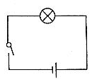
电路计算——欧姆定律
假设左图电源电压为5V，电灯的电阻为2Ω，求电路中的电流为多少？
电流I=电压U÷电阻R=2.5A

Slide 9
串联电路
电路中各个元件逐个顺次连接起来形成一个闭合回路的电路

Slide 10
串联电路特点
串联电路只有一个回路，电流从电源正极出发，沿着导线经过开关，经过每一个用电器，回到电源负极。整个过程中，电流只有一条路径。
串联电路电流处处相等。
串联电路总电压等于各元件两端电压之和。
串联电路总电阻等于各个部分电阻之和。
串联电路中各元件电压和电阻成正比。（欧姆定律）
开关在任何位置都可以控制整个电路。
优点：在一个电路中， 若想控制所有电路， 即可使用串联的电路；
缺点：只要有某一处断开，整个电路就成为断路，即所相串联的电子元件不能正常工作。

Slide 11
串联电路连接方法
从电源正极出发，依次经过开关、灯泡，再回到电源负极。（以下实物应该怎么连？）

Slide 12
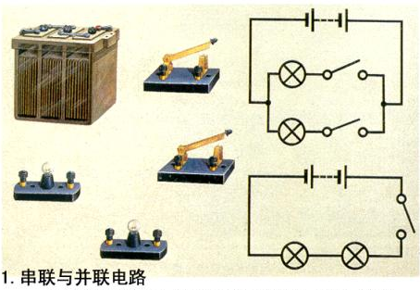
并联电路
电路中各个用电器的两端分别连接在一起，这样形成的一个闭合回路的电路。
假若我们把用电器比作是两个小朋友，他们是左手牵左手，右手牵右手。（他们人有两个连接点）。
假若我们把用电器比作是两个小朋友，他们是左手牵右手（他们只有一个连接点）。

Slide 13
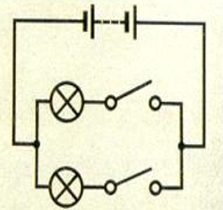
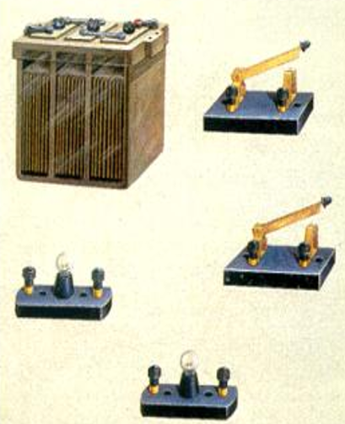
并联电路连接方法
从电源正极出发，先经过开关、再连接用电器，用电器相互并联之后，再回到电源负极。

Slide 14
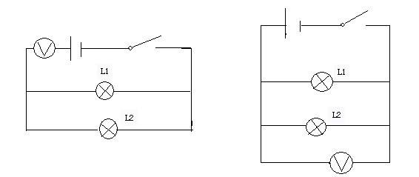
并联电路特点
电路有多个回路，每个回路都是电流从电源正极出发，经过用电器回到到电源负极。
并联电路各支路两端电压都相等。
并联电路干路总电流等于各支路电流之和。
并联电路总电阻小于各支路电阻，总电阻的倒数等于各支路电阻的倒数之和。
并联电路各支路电流与电阻成反比。（欧姆定律）
干路开关控制整个电路，支路开关只控制支路。
支路一处断开不影响其他支路正常工作。

Slide 15
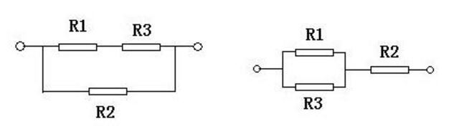
混联电路(扩展）
一个电路中既有串联电路，又有并联电路，这样的电路叫做混联电路（ 并联）。混联电路的优点：
可以单独使某个用电器工作或不工作。
混联电路的缺点：
如果干路上有一个用电器损坏或断路会导致整个电路无效。

Slide 16
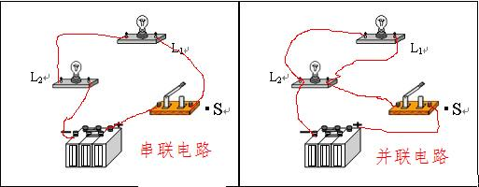
串联电路和并联电路区别

Slide 17

并联电路和并联电路区别
串联电路只有一个回路，并联电路有多个回路；
串联电路的开关控制整个回路，并联电路的开关可以只控制其中某个回路。
思考：在一个并联电路里，干路的开关打开，支路的开关闭合，请问灯亮不亮？

Slide 18
实践环节
* * *
学会区分串并联电路图
温馨提示
要求一
面包板
横向不通，竖向导通
LED灯
长正短负
串联电路
只有一条回路
并联电路
有两条回路以上
学会画串并联电路
要求二
要求三
学会搭建串并联电路
IDEA

Slide 19
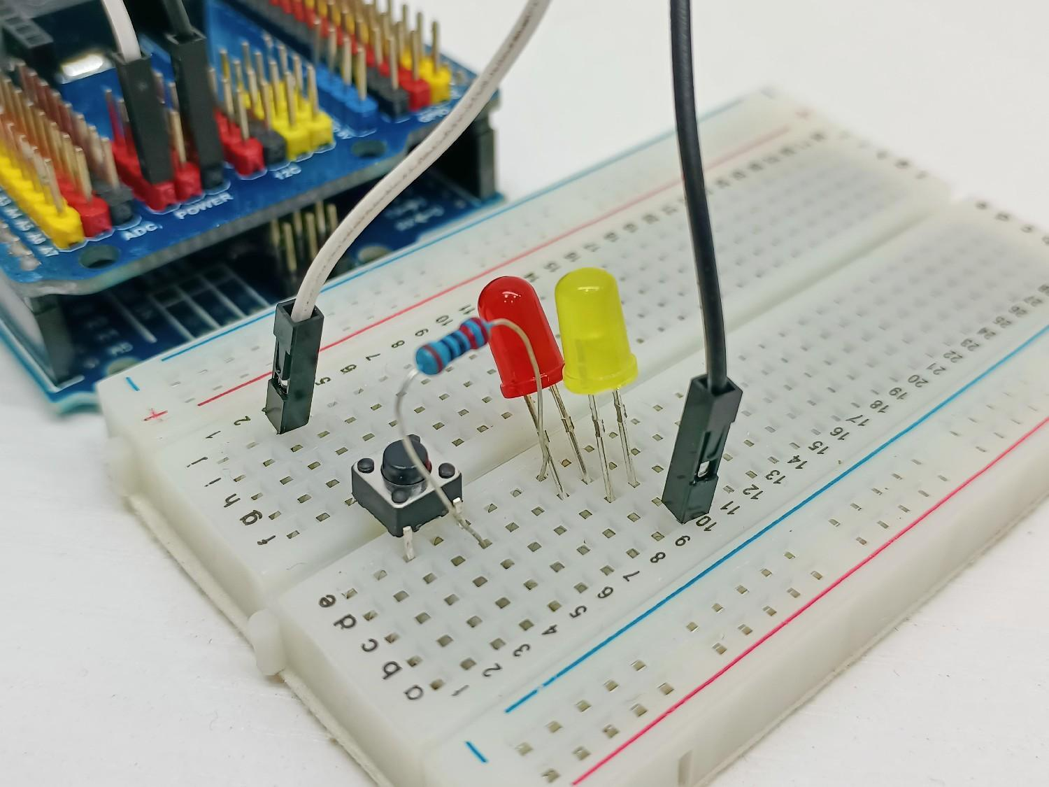
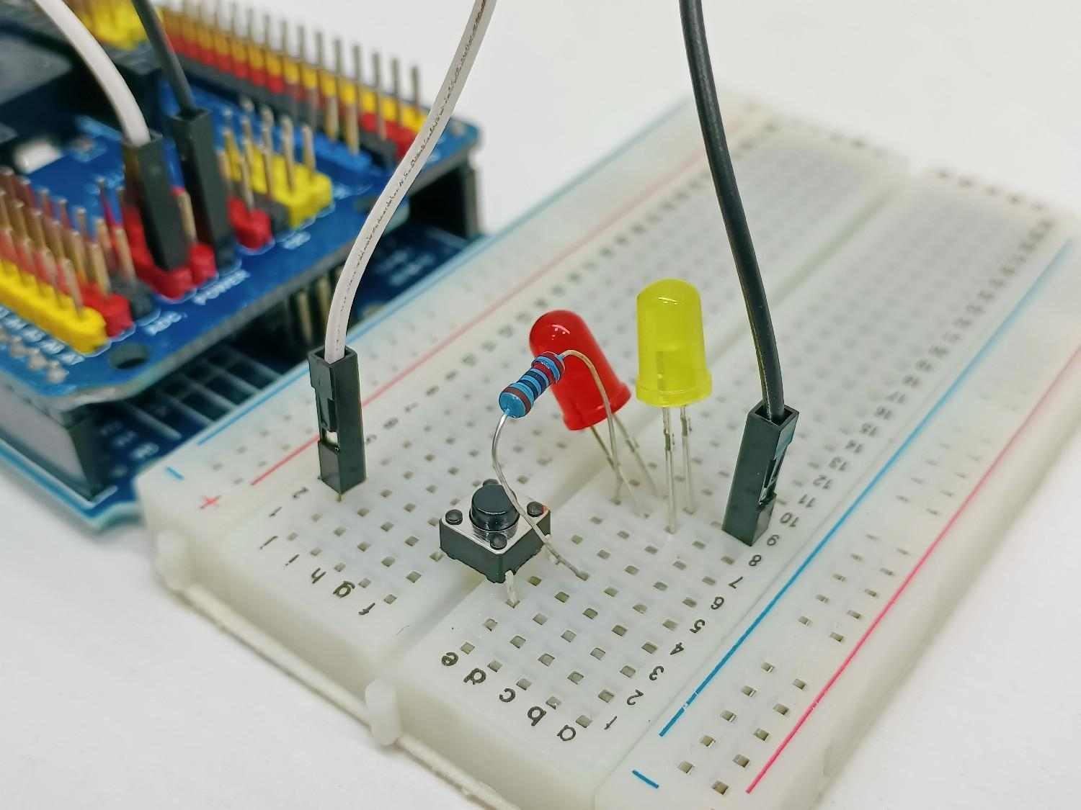
串联、并联电路

Slide 20
课后练习
1、欧姆定律的三个公式是什么？
2、串联电路的特点是什么？
3、并联电路的特点是什么？
4、串联电路测量电流的时候，电流表应该怎么连？
5、并联电路测量电压的时候，电压表应该怎么连？
IDEA

Slide 21
课后练习
1、在同一电路中，通过某段导体的电流跟这段导体两端的电压成（正）比，跟这段导体的电阻成（ ）比
单选
2、下列关于串联电路说法错误的是（ ）？
A、串联电路电流处处相等
B、开关在任何位置都可以控制整个电路
C、串联电路只有一条回路
D、串联电路中各元件电压和电阻成反比
3、以下哪位人物发现了电（）？
A、爱迪生 B、阿基米德 C、富兰克林 D、牛顿
多选
4、下列关于并联电路说法正确的是（）；
A、并联电路各支路电流与电阻成正比
B、电路有多个回路
C、支路一处断开不影响其他支路正常工作
D、各支路电压相等
5、请写出欧姆定律的公式和所有变形公式。
U=I*R I=U/R R=U/I
IDEA

Slide 22
本节课到此结束！
温馨提醒：课后多回顾上课内容，翻看上课做的笔记

Slide 23
课后练习答案
1、欧姆定律的三个公式是什么？
I（电流）=U（电压）÷R（电阻） R（电阻）=U（电压）÷I（电流）
U（电压）=I（电流）×R（电阻）
2、串联电路的特点是什么？
串联电路电流处处相等。
3、并联电路的特点是什么？
并联电路各支路两端电压都相等。
IDEA

Slide 24
课后练习答案
4、串联电路电流处处相等，当我们测量电流的时候，电流表应该怎么连？
串联的。（因为串联电路电流处处相等，所以经过电流表的电流也等于整个电路的电流）
5、并联电路各支路两端电压都相等，当我们测量电压的时候，电压表应该怎么连？
并联的。（因为并联电路各支路两端电压都相等，所以我们把电压表并联在电路上，那么，电压表上的电压就是整个电路上支路的电压）
IDEA

Slide 25
课后练习答案
1、在同一电路中，通过某段导体的电流跟这段导体两端的电压成（正）比，跟这段导体的电阻成（反）比
单选
2、下列关于串联电路说法错误的是（D ）？
A、串联电路电流处处相等
B、开关在任何位置都可以控制整个电路
C、串联电路只有一条回路
D、串联电路中各元件电压和电阻成反比
3、以下哪位人物发现了电（C）？
A、爱迪生 B、阿基米德 C、富兰克林 D、牛顿
多选
4、下列关于并联电路说法正确的是（BCD）；
A、并联电路各支路电流与电阻成正比
B、电路有多个回路
C、支路一处断开不影响其他支路正常工作
D、各支路电压相等
5、请写出欧姆定律的公式和所有变形公式。
U=I*R I=U/R R=U/I
IDEA

